Slide 1
2022-08-05 박준현
JavaScript

Slide 2
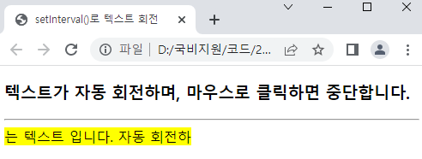
실습 – setInterval
<!DOCTYPE html>
<html>
<head>
<title>setInterval()로 텍스트 회전</title>
</head>
<body>
<h3>텍스트가 자동 회전하며, 마우스로 클릭하면 중단합니다.</h3><hr>
<div><span id="div" style="background-color: yellow;">
자동 회전하는 텍스트 입니다.</span></div>
<script>
var div = document.getElementById("div");
var timerID = setInterval("doRotate()",200);
div.onclick = function(e) {
clearInterval(timerID);
}
function doRotate() {
var str = div.innerHTML;
var firstChar = str.substr(0,1);
var remains = str.substr(1, str.length-1);
str = remains + firstChar;
div.innerHTML = str;
}
</script>
</body>
</html>
setInterval( )은 함수를 일정 주기로 반복적으로 실행시켜준다.
div를 클릭하면 clearInterval( )으로 반복을 멈춰준다.
200ms주기로 반복되는 doRotate( ) 함수
변수 str에 div태그의 내용을 저장한다.
변수 firstChar에 str의 첫 글자만 저장한다.
변수 remains에는 두 번째 부터 마지막 글자까지 저장한다.
str에 첫 글자를 맨 뒤로 보내서 저장한다.
div에 str의 내용을 다시 전송한다.
gif

Slide 3
실습 – autoScroll( )
<!DOCTYPE html>
<html>
<head> <title>웹 페이지의 자동 스크롤</title>
<script>
function startScroll(interval) {
setInterval("autoScroll()", interval);
}
function autoScroll() {
window.scrollBy(0,10);
}
</script>
</head>
<body onload="startScroll(1000)">
<h3>자동 스크롤 페이지</h3>
<h3>꿈길(이동순)</h3>
꿈길에<br>
발자취가 있다면<br>
남의 집 창밖<br>
그 돌계단 깊이 이미 오래전에<br>
모래가 되고 말았을 거에요<br><br>
하지만<br>
그 꿈길에서 자취 없다 하니<br>
는 그것이정말 서러워요<br><br>
이 밤도<br>
나는 남의 집 창밖<br>
그 돌계단 위에 홀로 서서<br>
혹시라도 님의 목소리가 들려올까<br>
고개 숙이고 엿들어요<br>
</body></html>
startScroll(interval) 함수는 body의 onload로 인하여 페이지가 로드 되면 실행된다.
setInterval을 사용하여 autoScroll( ) 함수를 매개변수인 inteval(ms) 주기로 실행한다.
autoScroll( ) 함수는 window의 .scrollBy 메소드에 의해 한번에 10px씩 위로이동한다.
gif

Slide 4
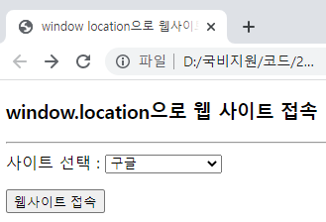
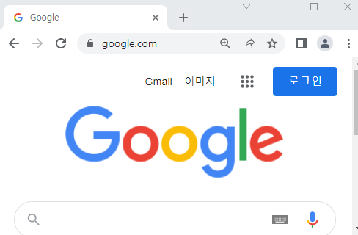
실습 – location으로 웹 사이트 접속
<!DOCTYPE html>
<html>
<head>
<title>window location으로 웹사이트 접속</title>
<script>
function load() {
var select = document.getElementById("site");
window.location = select.options[select.selectedIndex].value;
}
</script>
</head>
<body>
<h3>window.location으로 웹 사이트 접속</h3><hr>
사이트 선택 :
<select id="site">
<option value="http://www.naver.com" selected>네이버</option>
<option value="http://www.google.com">구글</option>
<option value="http://www.microsoft.com">마이크로소프트</option>
</select>
<p>
<button onclick="load()">웹사이트 접속</button>
</p>
</body>
</html>
웹사이트 접속 버튼을 누르면 호출되는 load( ) 함수
변수 select에 id가 select인 select태그의 객체를 저장한다.
window.location 메소드를 사용하여, 선택된 option의 value값(사이트 주소)에 접속한다.

Slide 5
실습 – Cookie
<!DOCTYPE html>
<html>
<head>
<title>방문 카운트 쿠키</title>
<script>
function getCookie(name) {
var pairs = document.cookie.split(";");
for(var i=0; i<pairs.length; i++) {
var pair = pairs[i].trim();
var unit = pair.split("=");
if(unit[0] == name){ return unescape(unit[i]); }
}
return null;
}
function setCookie(name, value, expireDate) {
var cookieStr = name + "=" + escape(value) +
((expireDate == null)?"":("; expires=" + expireDate.toGMTString()));
document.cookie = cookieStr;
}
</script>
</head>
<body>
<script>
var username = getCookie("username");
var count = getCookie("count");
var expire = new Date();
if(username == null) {
count = 0;
username = prompt("이름을 입력해 주십시오.", "");
if(username == null) {
alert("이름을 입력하시면 보다 나은 서비스를 제공받을 수 있습니다.");
username = "아무개";
}
else {
expire.setTime(expire.getTime() + (365*24*3600*1000));
setCookie("username", username, expire);
}
}
count++;
expire.setTime(expire.getTime() + (365*24*3600*1000));
setCookie("count", count, expire);
document.write("<p>어서오십시오." + username + "님의"
+ count + "번째 방문을 환영합니다.");
</script>
</body>
</html>

Slide 6
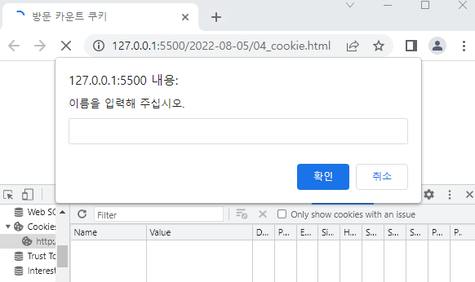
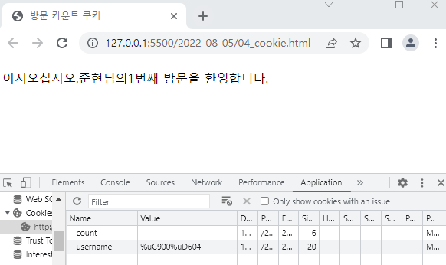
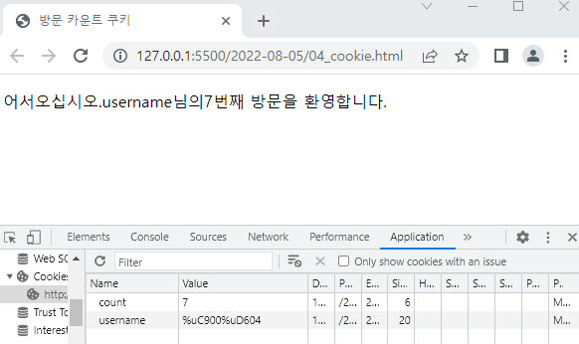
실습 – Cookie
이름을 입력하는 alert창이 뜨고,
취소를 누르면 username은 아무개로 지정된다.
이름을 입력하고 확인을 누르면,
몇 번째 방문인지 알려준다.
새로고침을 하면 방문 횟수(count)가 증가하며 총 방문 횟수를 알려준다.

Slide 7
실습 – Session
<!DOCTYPE html>
<html>
<head><title>세션 스토리지에 쓰기/읽기</title></head>
<body>
<h3>세션 스토리지에 구입 리스트 저장/검색</h3><hr>
품목명 : <input type="text" id="item">
개수 : <input type="text" id="count">
<button id="save" onclick="store()">저장</button>
<button id="retrieve" onclick="retrieve()">검색</button>
<script>
var item = document.getElementById("item");
var count = document.getElementById("count");
function store() {
if(!window.sessionStorage) {
alert("세션 스토리지를 지원하지 않습니다.");
return; }
sessionStorage.setItem(item.value, count.value);
}
function retrieve() {
if(!window.sessionStorage) {
alert("세션 스토리지를 지원하지 않습니다.");
return; }
var val = sessionStorage.getItem(item.value);
if(val==null) { alert(item.value + "는 리스트에 없습니다.") }
else { count.value = val; }
}
</script></body></html>
저장 버튼을 누르면 호출되는 store( ) 함수
세션 스토리지를 지원하지 않으면 경고 창을 띄운다.
setItem 메소드를 사용하여, sessionStorage에 item과 count값을 저장한다.
검색 버튼을 누르면 호출되는 retrieve( ) 함수
getItem 메소드를 사용하여, sessionStorage에서 item값을 불러와 val에 저장
val의 값이 null이면, 리스트에 없다고 알려준다.
null이 아니면, count의 value값에 val 값을 저장한다.

Slide 8
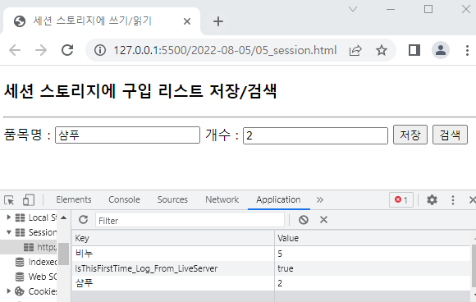
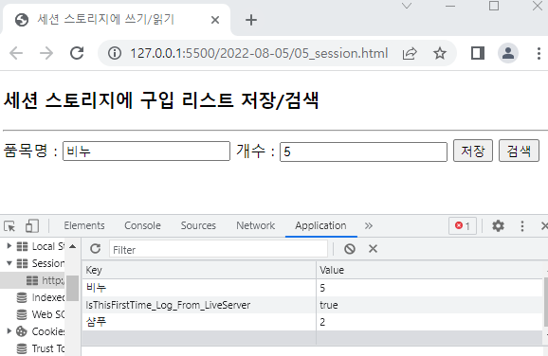
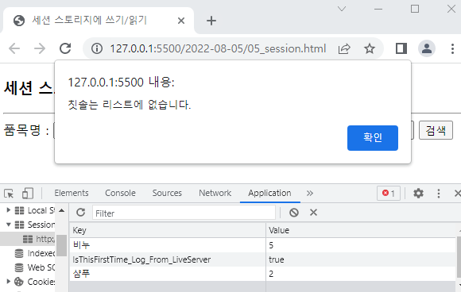
실습 – Session
품목명과 개수를 입력하고 저장을 누르면, sessionStorage에 저장된다.
품목명을 입력하고 검색을 누르면,
Storage에 저장된 개수를 출력한다.
품목명을 입력하고 검색을 누르면,
Storage에 없는 물품이라고 알려준다.

Slide 9
Error 노트
var val = sessionStorage.getItem(item.value);
item.value를 item, value로 잘못 작성하여 item의 value값을 제대로 불러오지 못하였다.

Slide 10

감사합니다.

